Slide 1

多-快-优-智：
快速提升Web 应用的兼容性和智能化
刘颖 Lilith Liu
微软（中国）有限公司
开发体验和平台合作事业部

Slide 2
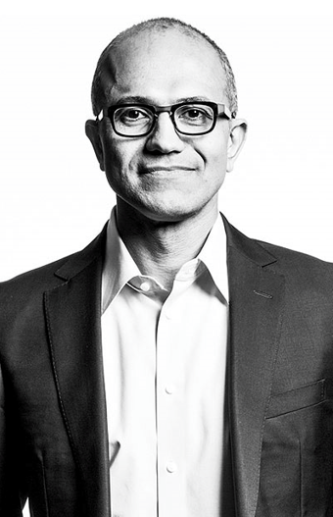
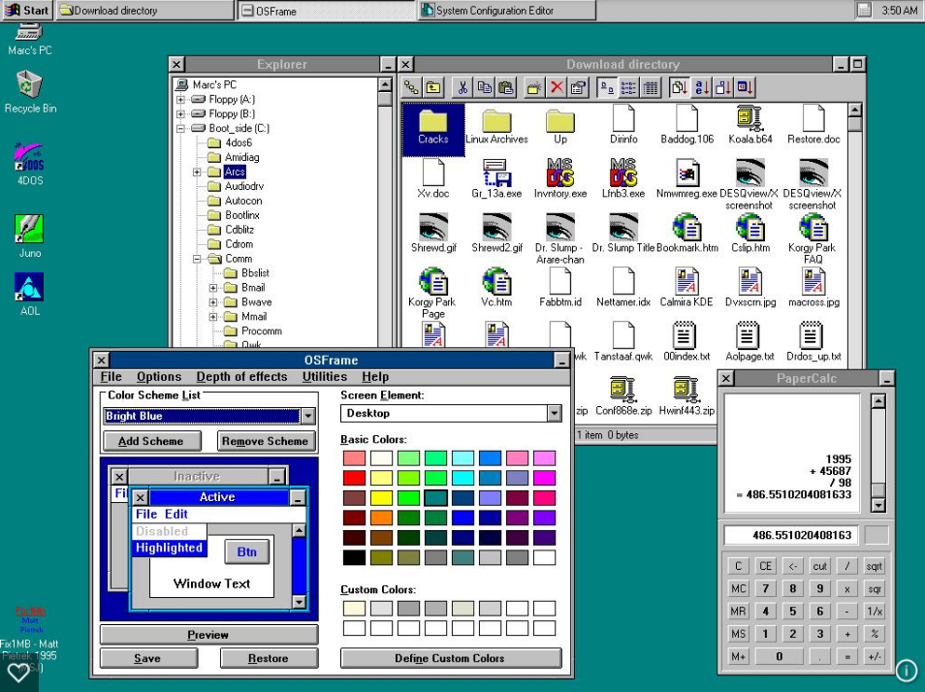
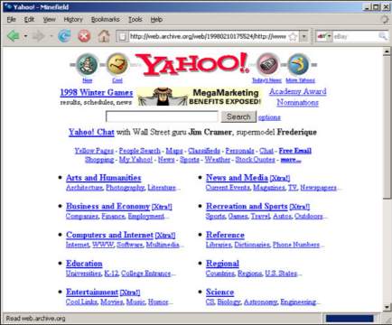
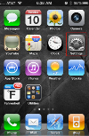
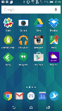
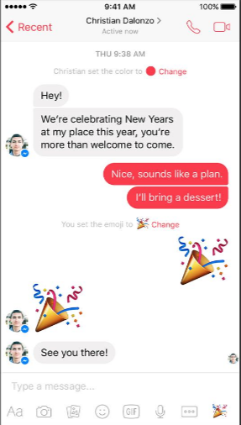
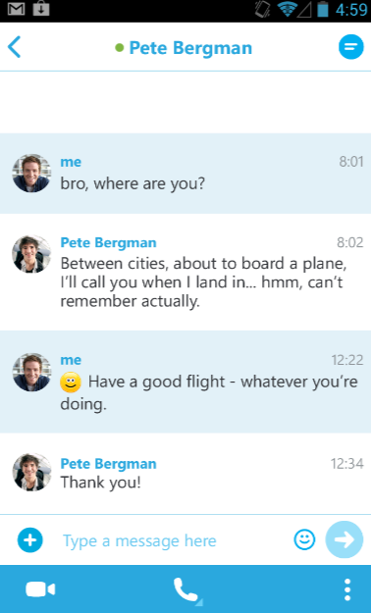
The world and technology are once again transforming
– Satya Nadella, CEO Microsoft
mid-80s
mid-90s
mid-00s
mid-10s
PC
Web
Smartphone
Messaging
Platform Examples
Desktop OS
Dos, Windows, Mac OS
Browser
Mosaic, Explorer, Netscape
Mobile OS
iOS, Android, WP
Messaging Apps
Whatsapp, WeChat, Skype
Application Examples
Programs
Excel, PPT, Lotus
Web Sites
Yahoo, Amazon
Apps
Angry Birds, Instagram
Bots / Agents
Weather, Travel
UI
GUI Apps
Web Pages
Native Apps
Conversations

Slide 3
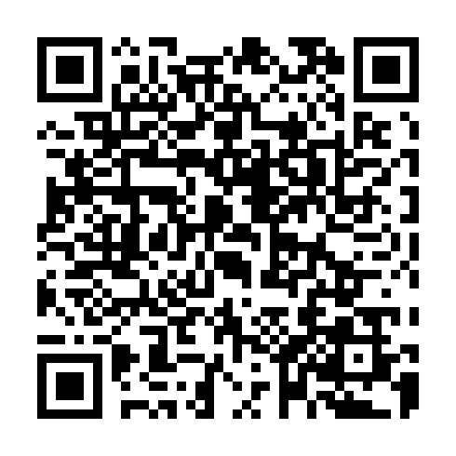
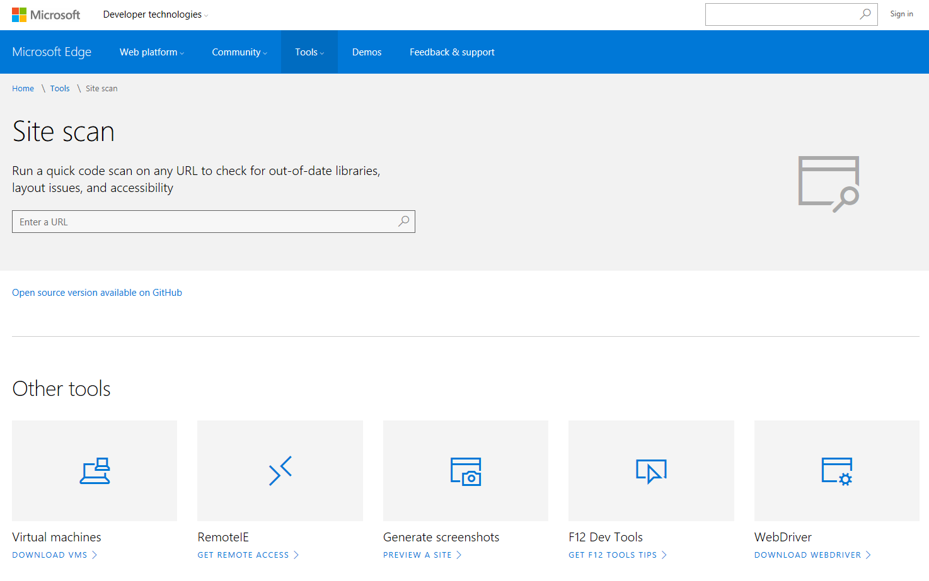
dev.modern.ie

Slide 4
标准模式
正常情况情况下，应该让Edge/IE使用标准模式来渲染你的页面，避免使用兼容模式
使用了有效并且格式正确的DOCTYPE
<!DOCTYPE html>
避免通过X-UA-Compatible 强制浏览器用兼容模式渲染页面
<meta http-equiv="X-UA-Compatible" content="IE=EmulateIE7">
<meta http-equiv="X-UA-Compatible" content="IE=8">
（Edge浏览器将忽略此元素）
兼容性视图列表（Compatibility View List）
iepo@microsoft.com

Slide 5
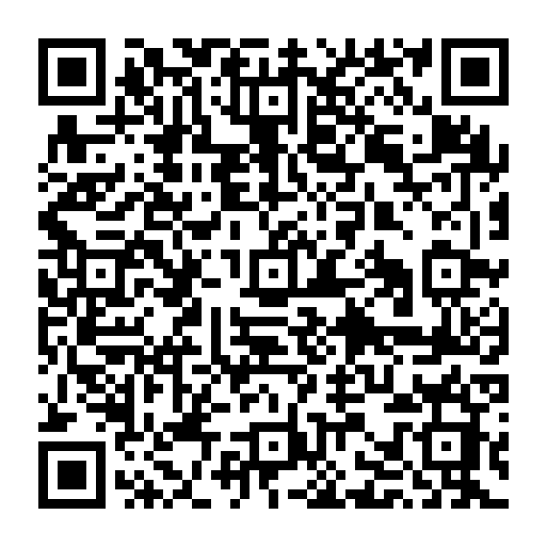
框架与类库
尽量使用稳定并兼容度最高的框架
比如jQuery建议使用1.7.2版本
建议使用modern.IE的扫描功能
http://dev.modern.ie/tools/staticscan/

Slide 6


浏览器检测 VS 功能检测
应该通过功能检查而不是通过User Agent 探测来判断浏览器对某一功能是否支持
使用Modernizr （http://modernizr.com/download/）等工具进行功能检测
//正确示范，推荐做法
function load() {
if ('localStorage' in window) {
// Now use local storage
return;
}
}
//错误示范，极不推荐
if (navigator.userAgent.indexOf("MSIE 7") > -1) {
// Only for IE7
}
if (Modernizr.csstransitions) {
// Browser supports CSS Transitions
}
if (!Modernizr.canvas) {
loadCanvasPolyfill();
}
Notes:
//错误示范，极不推荐
if (navigator.userAgent.indexOf("MSIE 7") > -1) {
// Only for IE7
}
//正确示范，推荐做法
function load() {
if ('localStorage' in window) {
// Now use local storage
return;
}
}

Slide 7
无插件的浏览体验
功能 | 基于插件的技术示例 | 基于标准的等效技术 | 详细信息
视频和音频 | Flash、Apple QuickTime、Silverlight | HTML5 视频 和音频 | 视频、 音频
图形 | Flash、Apple QuickTime、Silverlight、Java 小程序 | HTML5 Canvas 、可缩放的向量图形 (SVG)、级联样式表级别 3 (CSS3) 过渡 和动画、CSS 转换、WebGL | Canvas、SVG、过渡、动画、转换、WebGL
脱机存储 | Flash、Java 小程序和 Google Gears | Web 存储、文件 API、IndexedDB 和应用程序缓存 API | Web 存储、文件 API、IndexedDB 和应用程序缓存 API
网络通信、资源共享和文件上载 | Flash 和 Java 小程序 | HTML5 Web 消息传递和跨源资源共享 (CORS) | 通道消息传递、XMLHttpRequest
Edge浏览器不支持出Adobe Reader和 Flash 以外的插件
Notes:
Microsoft Edge will not support ActiveX controls, including Silverlight

Slide 8

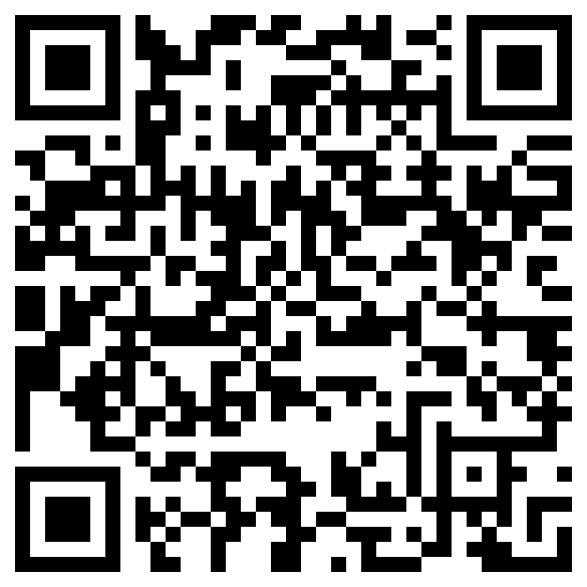

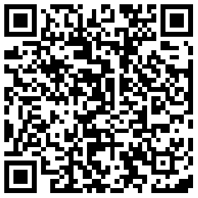
关键因素 | 问题原因 | 解决方案
标准模式 Web standards docmode | 网页在Edge模式下进行渲染错误，原因可能是该页面没有使用 “<!DOCTYPE html>”标签声明编写指令 | 请使用 HTML5 通用标签“<!DOCTYPE html>”声明编写指令，并删除IE兼容性标签"http-equiv"例如："<meta http-equiv="x-ua-compatible" content="IE=*"></meta>"
框架和类库 Frameworks & libraries | 网页是基于一些三方框架或类库进行搭建的，但是由于当前使用的版本过于陈旧，从而出现一些问题 | 请您更新网站正在使用的框架和类库
浏览器前缀 CSS prefixes | 网页正在使用浏览器前缀技术，以保证页面的跨平台体验效果，例如：-webkit- 和 -moz- 但是并不包含-ms-前缀 | 请您尝试将 -ms- 浏览器前缀与其他浏览器前缀同时加入CSS代码中，这样做不会影响页面渲染和加载速度
浏览器检测 Browser detection | 网页正在使用 userAgent 判断浏览器类型，进而选择性的展示功能 | 您只需将类似“navigator.userAgent;”的UA判断代码替换成功能检测代码 例如：modernizr
浏览器插件 Legacy plug-ins and features | 网页正在使用Adobe Flash 和 PDF 以外的浏览器插件 | 建议您采用 无插件浏览体验 标准，页面将支持更多设备以及浏览器
Windows Edge 兼容性测试工具
详细修改建议和方案请参考
http://dev.modern.ie/tools/staticscan/
http://aka.ms/edge-dev

Slide 9

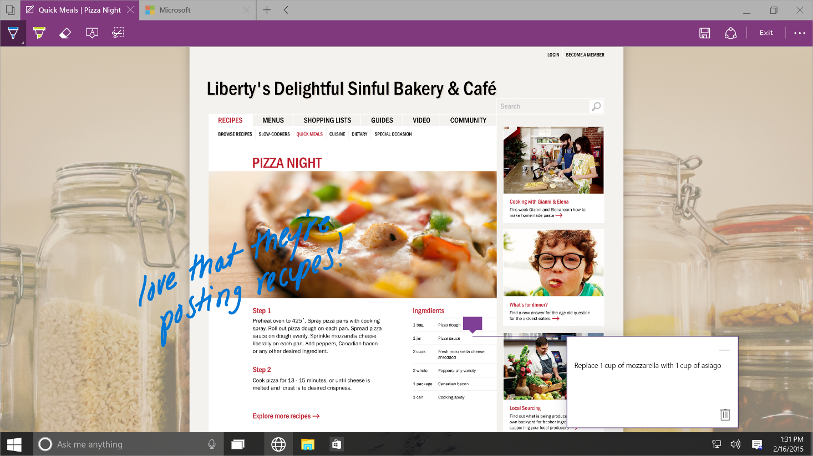

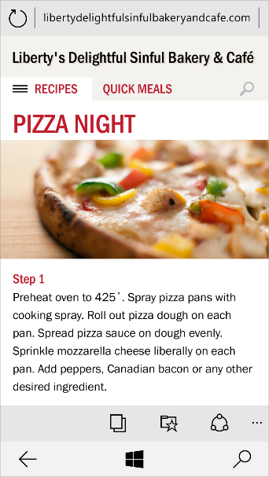
全新的Web浏览体验 – Microsoft Edge
快速 + 流畅
全新的渲染引擎
支持所有的 Windows 10 设备
自然式的浏览和交互
Touch-friendly 浏览
自然的墨迹（inking）支持
Cortana 小娜的交互
快速地分享浏览内容
为分享进行设计
OneDrive | OneNote 集成

Slide 10

使用ORTC 实现时时通信
Object RTC API: now in Microsoft Edge
Web standard for real-time communication using object-based JavaScript APIs
Announced October 2014, shipped in November 2015 in partnership with Skype team
Skype for Web without plug-ins!
New Skype for Web uses ORTC API for plug-in free video/audio chat
Easiest way to Skype without app download – perfect for shared computers
ORTC interoperability
Twilio Client SDK 1.3 release delivers interoperability with phone networks
SimpleWebRTC library enables interoperability with WebRTC 1.0 for audio
Samples for Twilio & SimpleWebRTC (WebRTC 1.0 audio interop) at demos.microsoftedge.com

Slide 11
Web 语音合成 (Speech Synthesis)
Built-in text-to-speech for the web
Speech synthesis is a subset of Web Speech API standard
Leverages TTS engine and voices built into Windows 10
New scenarios for your website: accessibility, kids, “eyes-free” interaction…
Easy to implement
Requires 2 lines of code: Simply create a SpeechSynthesisUtterance object then tell it to speak!
Optionally control voice, pitch, rate, etc. or pause/resume/cancel the current speech

Slide 12
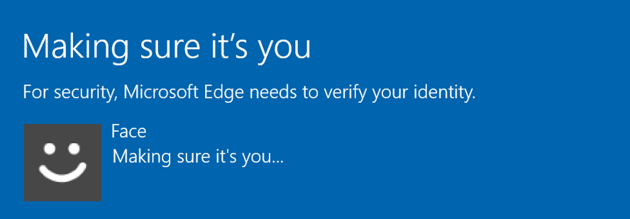


刷脸登录Web 应用 - Edge + Windows Hello
降低对各种密码的依赖
FIDO 2.0 is a new web standard to provide easier and more secure ways to authenticate to sites
Long-term goal is to enable password-less and 2FA authentication scenarios on the web
_{X}
FIDO Devices
Edge-friendly websites

Slide 13
People
Conversations as a Platform
Digital assistants (数字助理)
Bots
Notes:
Think of bots as new applications that you converse with. Instead of looking through multiple apps, or pages and pages of websites, you can call on any application as a bot within this conversational canvas.
Bots are the new ‘apps,’ and digital assistants are meta apps or like the new browsers. In this way, intelligence is infused into all of your interactions.

Slide 14
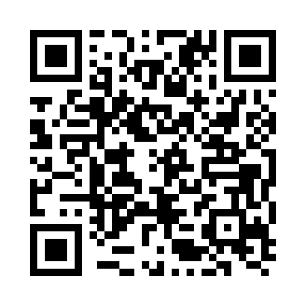
Demo : Bot Framework

Slide 15
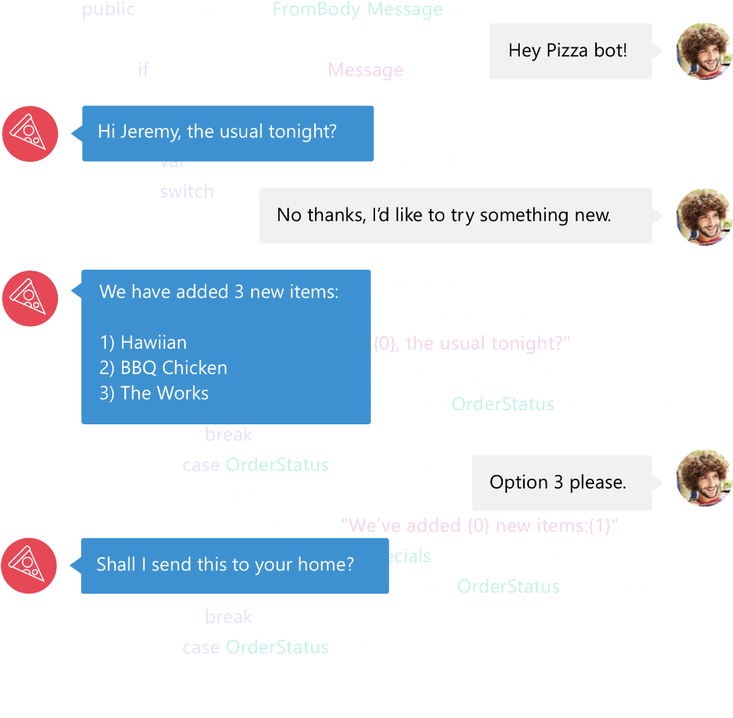

Bot 框架
Bot 框架是一个 Microsoft-operated 服务 也是一个 SDK.
Bot 框架是微软提供编写bot机器人的众多技术之一
其他技术: LUIS(语义理解), Speech APIs(语音识别技术), Azure, more
www.botframework.com

Slide 16
你的 Bot
后端逻辑代码
Bot SDK (语言：Node.js 或 C#)
Bot 对话逻辑
Web Service(web
服务）
LUIS（语义理解服务）

Slide 17
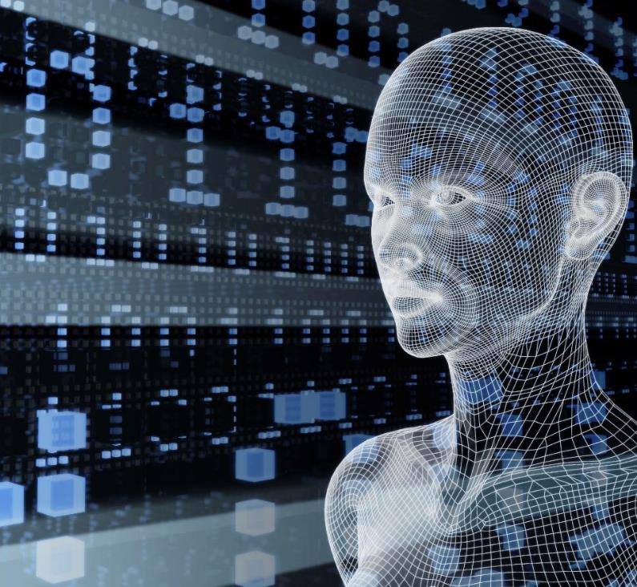

微软
认知服务
利用世界领先的人工智能技术，让您的应用更具人性化
视觉
从面部感官到感觉，让您的对话机器人了解图像、视频和情绪
语音
把语音转换为文本或把文本转换为语音；
了解您的意图，翻译语言，过滤噪音以及识别说话者
语言
教您的对话机器人理解自然语言指令，解析复杂的文本以及了解用户情绪
知识
从网络、学术界或您自己的数据积累中融合丰富的知识
搜索
通过必应API的强大功能访问数十亿网页、图片、视频和新闻
Notes:
什么是认知服务？什么是认知服务？微软认知服务是一个新的智能与知识API的集合，能让开发人员创建更智能的应用程序。
视觉
计算机视觉API：从图像中提取可操作的信息
情绪识别API：具有情绪识别的个性化体验
人脸识别API：检测、识别、分析、整理和标记照片中的人脸
视频检测API：分析、编辑和处理您应用中的视频
语音
必应语音API：将语音转换为文本或将文本转换为语音，并了解其意图
自定义智能识别（CRIS）：随时随地微调语音识别
声纹识别API：能使您的应用程序识别谁在下指令
语言
必应拼写检查API：检测并更正您应用中的拼写错误
语言理解智能服务（LUIS）：能使您的应用程序理解用户的命令
语言分析API：使用语言分析轻松解析复杂文本
文本分析API：从您的文字中检测情绪、关键短语、主题和语言
网络级语言模型API：利用在网络级数据上训练的语言模型的力量
知识
学术搜索API：探索学术论文、期刊和作者之间的关系
实体链接智能服务：根据语境扩展对人、位置和事件的了解
知识搜索服务：将结构化数据的交互式搜索添加到您的项目中
推荐API：为您的客户提供个性化的产品建议
搜索
必应自动推荐API：为您的应用程序提供智能推荐选项
必应图片搜索API：在您的应用程序中搜索高级图片和元数据
必应新闻搜索API：将您的用户与强大的时间线新闻搜索相关联
必应视频搜索API：热门视频、详细元数据和丰富的搜索结果
必应网页搜索：将您的应用关联强大的搜索功能

Slide 18

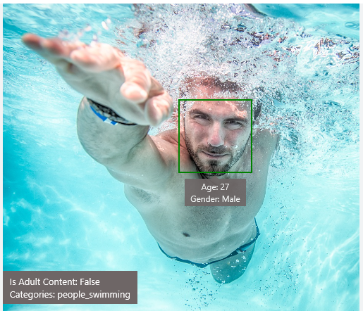
图片分析
图片类型:
Clip Art Type 0 Non-clipart
Line Drawing Type 0 Non-Line Drawing
Black & White Image False
图片内容:
Adult Content False
Adult Score 0.18533889949321747
Faces [{ “age”: 27, “gender”: “Male”, “faceRectangle”: {“left”: 472, “top”: 258, “width”: 199, “height”: 199}}]
Tags [ { "name": "water", "confidence": 0.9996442794799805 },
{ "name": "sport", "confidence": 0.9504992365837097 },
{ "name": "swimming", "confidence": 0.9062818288803101, "hint": "sport" },
{ "name": "pool", "confidence": 0.8787588477134705 },
{ "name": "water sport", "confidence": 0.631849467754364, "hint": "sport" } ]
图片色值:
Dominant Color Background White
Dominant Color Foreground Grey
Dominant Colors White
Accent Color

Slide 19

光学字符识别
JSON:
{
"language": "en",
"orientation": "Up",
"regions": [
{
"boundingBox": "41,77,918,440",
"lines": [
{
"boundingBox": "41,77,723,89",
"words": [
{
"boundingBox": "41,102,225,64",
"text": "LIFE"
},
{
"boundingBox": "356,89,94,62",
"text": "IS"
},
{
"boundingBox": "539,77,225,64",
"text": "LIKE"
}
. . .
已支持功能:
扫描图片
含有文本的图片
纹理致密的位置信息
即将推出的功能
机动车牌照
手写文本
超大文本识别
LIFE IS LIKE
RIDING A BICYCLE
TO KEEP YOUR BALANCE
YOU MUST KEEP MOVING

Slide 20

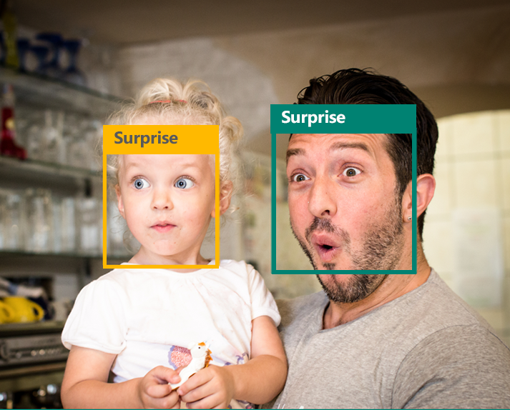
情感识别 API
人脸检测
"faceRectangle": {"width": 193, "height": 193, "left": 326, "top": 204}
…
情感指数
“scores": { "anger": 5.182241e-8,
"contempt": 0.0000242813,
"disgust": 5.621025e-7,
"fear": 0.00115027453,
"happiness": 1.06114619e-8,
"neutral": 0.003540177,
"sadness": 9.30888746e-7,
"surprise": 0.9952837}

Slide 21
微软认知服务概览
视觉
语音
语言
知识
搜索
计算机视觉API
自定义智能语音识别服务
必应拼写检查API
学术搜索API
必应网络搜索API
语言理解智能服务
实体链接智能服务
必应视频搜索API
情感识别API
声纹识别API
人脸识别API
语音识别API
文本分析API
推荐API
必应图片搜索API
视频检测API
网络级语言模型API
知识搜索服务
必应新闻搜索API
语言分析API
必应自动建议API
Notes:
Project Oxford is broken up into three areas of understanding. Each of these areas offer a range of APIs that developers can use within their applications.
The first area is Vision – the ability to understand the content within photos and videos.
Then, we have Speech – the ability to understand and generate spoken words given a segment of audio
And finally, Language – the ability to understand language and the context in which it applies
All of these APIs are available for public use today

Slide 22
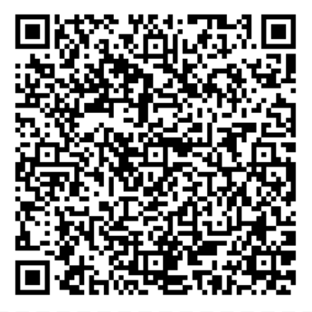
欢迎1元试用 Microsoft Azure
1 元试用订阅，旨在为您提供初步体验 Azure 服务的机会。您只需要缴纳 1 元人民币，就可以获得 1,500 元 Azure 服务使用额度，有效期一个月。
您可以将这些 Azure 服务使用额度用在满足您需要的 Azure 服务上，包括虚拟机、云服务、存储、SQL 数据库等很多方面。
网页版申请
申请和注册指南

Slide 23


